Slide 1
주차 금지구역
알림 시스템
2014270515 장승빈
2014270485 노민규

Slide 2
Introduction
1
아이디어 선정 이유 및 필요성
2
마케팅 및 공학적 요구사항
3
아이디어 소개
4
Weight & Tree
5
기술 소개
6
Flow Chart & Testing

Slide 3
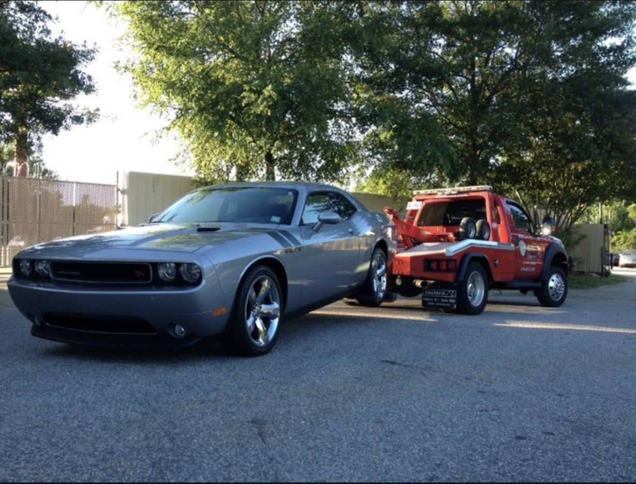
아이디어 선정 이유
TV프로그램(백종원의 골목식당)
직접 목격
불법주차단속 강화 기사

Slide 4
필요성
외부인력 소모 절감
자동시스템으로 관리의 부담이 덜함
불법주차시 해결이 미숙한 사람들을 위한 시스템
부득이하게 관리를 할 수 없는 사람들을 위한 시스템

Slide 5
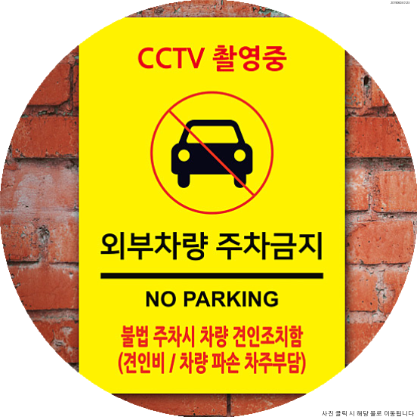
아이디어 소개
LED
거리 감지 센서
음향 스피커
자동 문자전송 시스템
감지
동 작
LED
스피커
문자전송
견인

Slide 6
마케팅 및 공학적
요구사항
마케팅 요구사항 | 공학적 요구사항 | 제시 근거
1, 6 | 초음파 센서의 정확도가 높아야 한다. | HC_SR04 센서는 최대 4m거리 측정 및 측정각도는 15도까지 측정 가능
2 | 사람이 들을 수 있는 최적의 dB이어야 한다. | 차량 내 운전자가 들을 수 있을 정도의 dB을 가진 스피커이어야 한다.
4 | LED는 사람이 인지 할 수 있는 밝기어야 한다. | 차량 내 운전자가 가장 잘 인식할 수 있는 색과 밝기를 가져야 한다.
3, 5 | 모든 부품들이 부착 가능하며 표지판의 위치 및 크기는 적당해야 한다. | 차량을 고려하여 센서는 적당히 낮게, LED는 적당히 높게 설치해야 한다.
시스템은 거리감지가 제대로 되어야 한다. 시스템의 음향은 외부인이 들을 수 있도록 충분히 커야 한다. 시스템의 설치가 용이해야한다. 시스템은 외부인에게 주차금지 구역이라는 것을 제대로 인지시켜야 한다. 시스템은 외부 차량을 감지할 수 있도록 크기가 적당해야 한다. 시스템의 정확도는 높아야 한다.

Slide 7
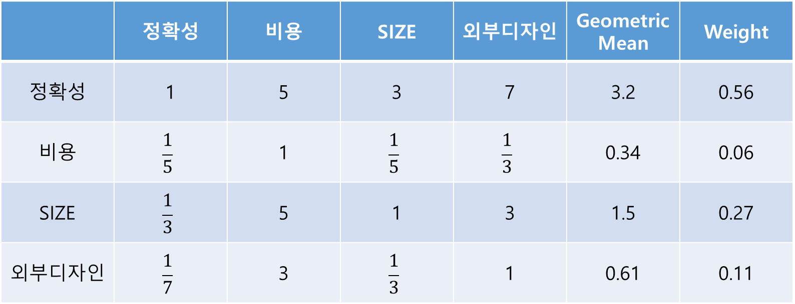
Weight
Matrix
 | 정확성 | 비용 | SIZE | 외부디자인 | Geometric Mean | Weight
정확성 | 1 | 5 | 3 | 7 | 3.2 | 0.56
비용 | $$\frac{1}{5}$$ | 1 | $$\frac{1}{5}$$ | $$\frac{1}{3}$$ | 0.34 | 0.06
SIZE | $$\frac{1}{3}$$ | 5 | 1 | 3 | 1.5 | 0.27
외부디자인 | $$\frac{1}{7}$$ | 3 | $$\frac{1}{3}$$ | 1 | 0.61 | 0.11

Slide 8
주차금지 알림 시스템
정확성 (0.56)
스피커 크기 (0.1)
표지판 크기 (0.9)
외부디자인(0.11)
모양 (0.5)
Size (0.27)
비용 (0.06)
색 (0.5)
반응속도 (0.5)
거리감지 (0.5)
설치비용 (0.7)
유지비용 (0.3)
Object Tree

Slide 9
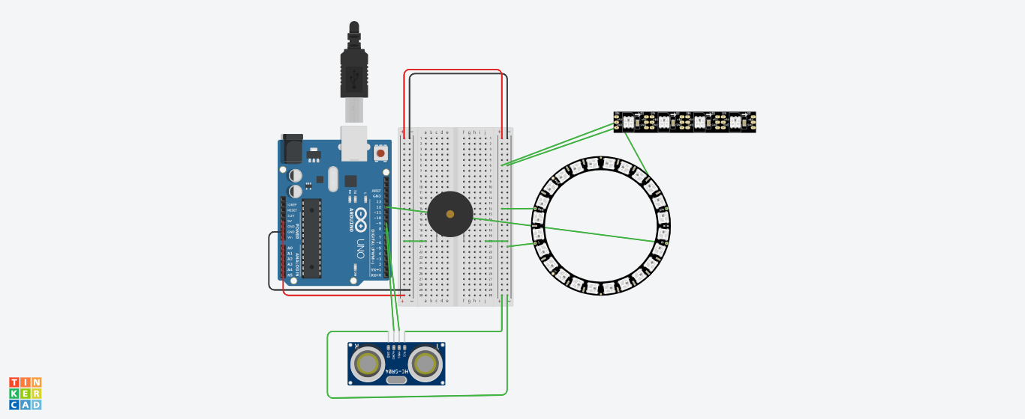
기술 소개
Arduino circuit sketch

Slide 10
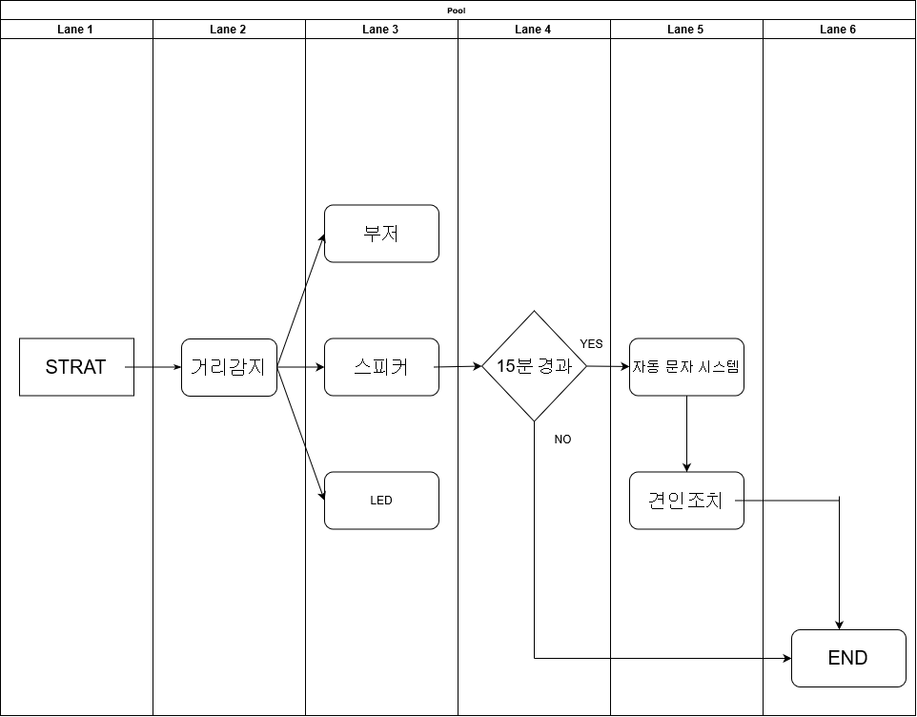
Flow Chart

Slide 11
Testing
Step | Action | 예상 | Pass | Fail | Comments
1 | 거리감지를 30cm로 조정했을 때 | 거리 센서가 너무 짧아서 차량 감지가 안됨. |  | ✓ | 충분히 차량 감지를 하기 위해선 거리 센서의 거리를 늘린다.
2 | on/off 작동 | 외부 차량과 내부 차량을 구분한다. | ✓
3 | 표지판의 높이를 지상 위 1.5m로 설치 | 작은 차량도 감지하지만 외부인이 표지판을 보기 어려움 |  | ✓ | 초음파 센서는 낮게, 표지판의 높이는 높게 한다.

Slide 12
Q & A

